Slide 1
REVOLUÇÃO RUSSA

Slide 2
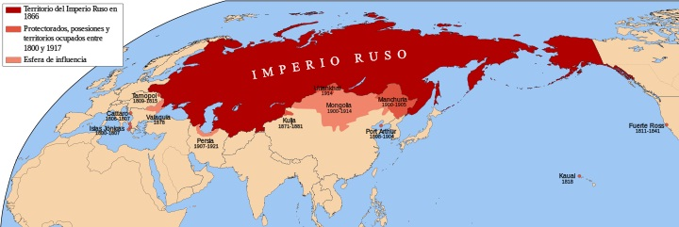
Império Russo

Slide 3
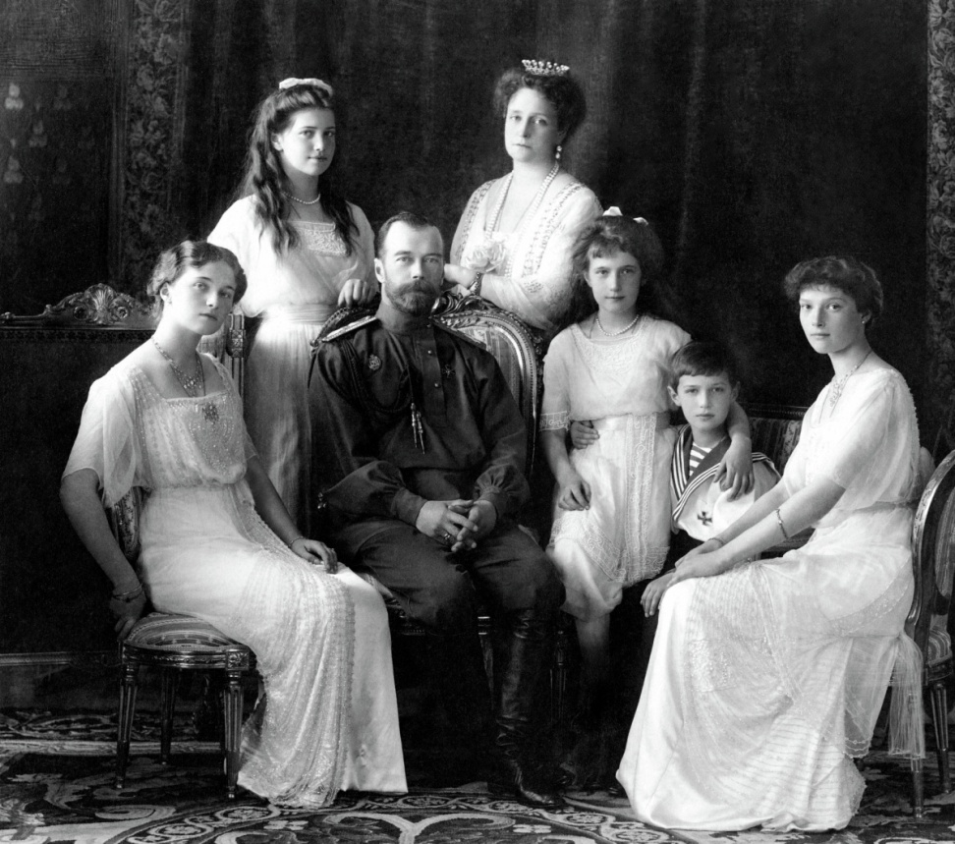
Família Romanov
O clã Romanov governava a Rússia por mais de 300 anos. O título de “Czar” vem de “César”. Isto se deve pois se consideravam herdeiros do Império Romano do Oriente. Um dos primeiros líderes daquele que seria o Império Russo, foi casado com uma sobrinha do último Imperador de Constantinopla.

Slide 4
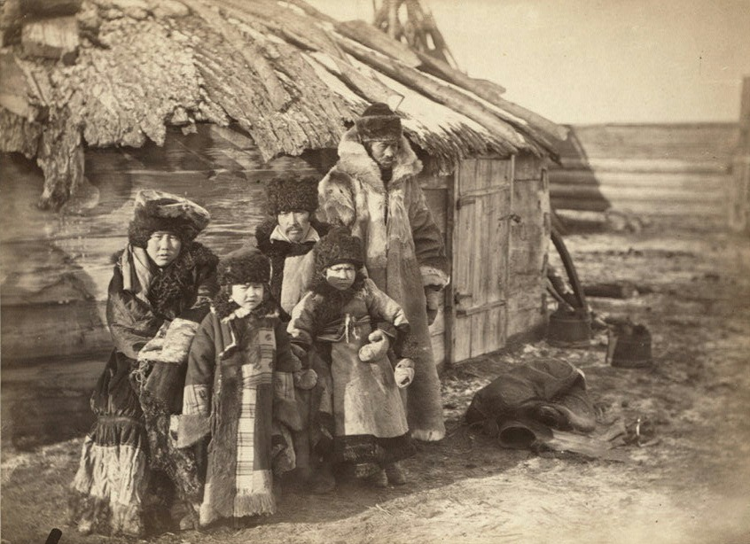
População Russa
80% da população moravam no campo. Até meados do século XIX, a Rússia mantinha um regime de trabalho servilista. Algo que lembrava o sistema Feudal.

Slide 5
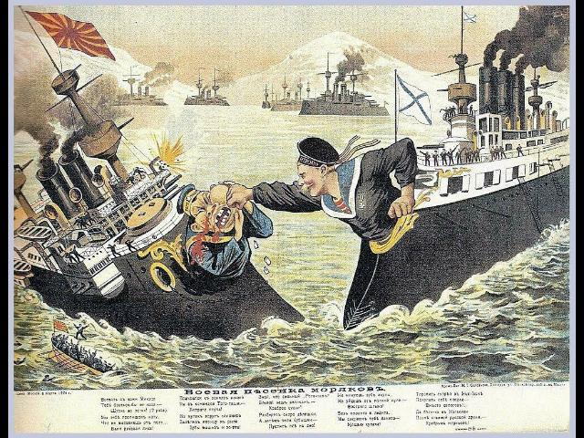
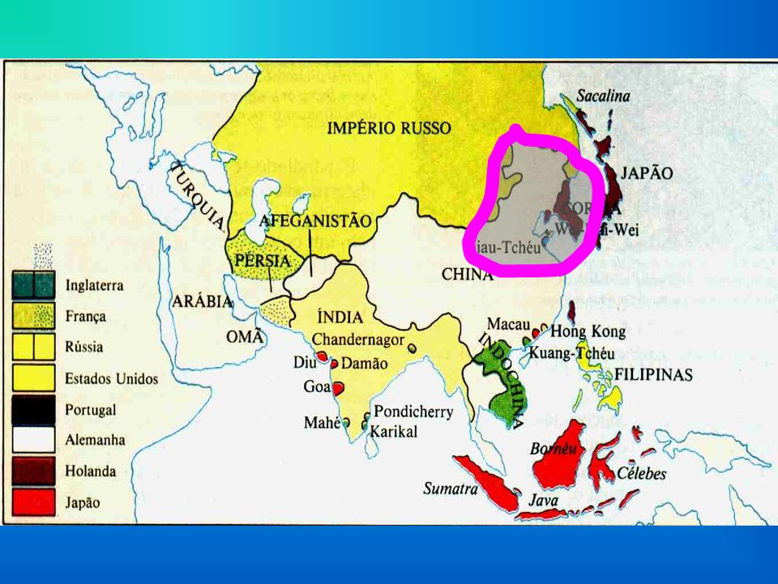
Guerra Russo-Japonesa(1904)

Slide 6
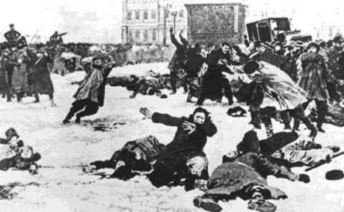
Domingo Sangrento(1905)
Após a derrota na guerra contra o Japão, e consequente perda do território da Manchúria, a economia encontrava-se em colapso.
Desgostosos quanto à forma de governo do czar, um grupo de operários e familiares, liderados pelo padre George Gapon, marcharam rumo ao palácio de Inverno, em São Petersburgo. Para mostrar que o protesto era pacífico, cantavam hinos de adoração ao czar e levavam artefatos religiosos. O czar Nicolau II, venerado pelos russos por sua reputação, estava ausente, e seus soldados, amedrontados, abriram fogo contra os manifestantes. As ruas estavam cobertas de neve. O sangue de 200 manifestantes, mortos no ataque, tingiu as ruas brancas de neve, instaurando o domingo sangrento.

Slide 7
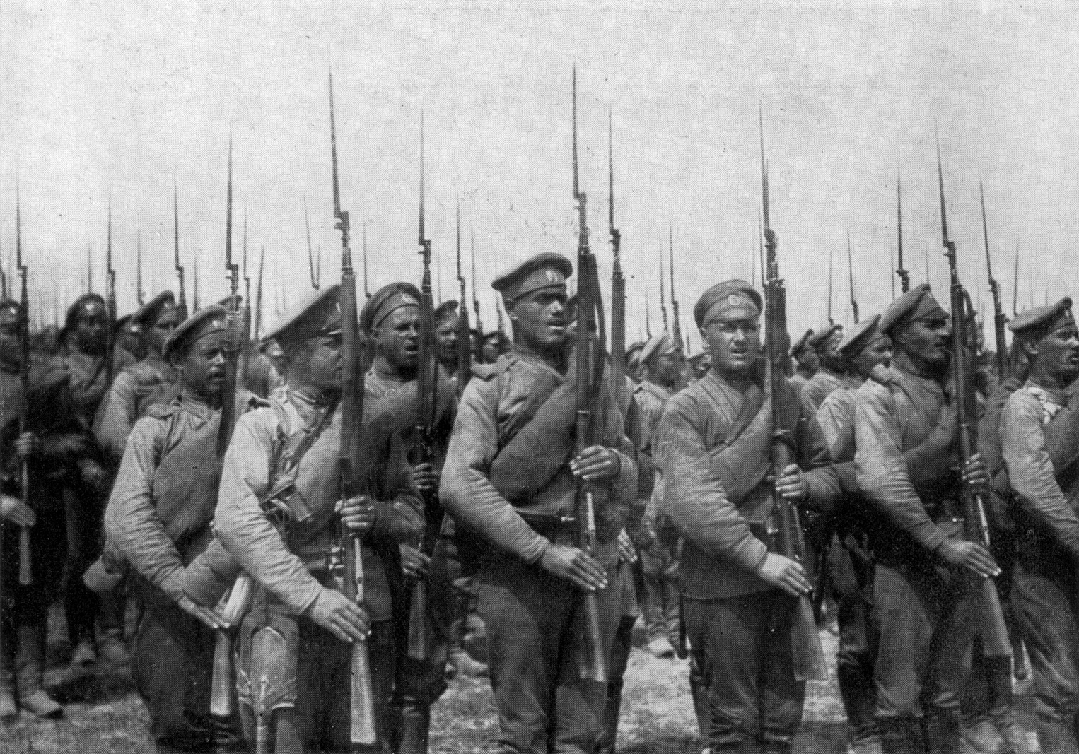
I Guerra Mundial
Após o assassinato do arquiduque Francisco Ferdinando, o império austro-húngaro declara guerra à Sérvia, mas esta tinha uma aliança com a Rússia que, por sua vez, declara guerra ao império austro-húngaro.
Embora a Rússia tenha entrado na guerra, sua situação interna não era das mais favoráveis: constantes crises de fome, superexploração dos trabalhadores (urbanos e rurais), assim como movimentos que contestavam o poder do czar. Nos campos de batalha a situação dos combatentes russos não era melhor, pois os soldados eram obrigados a racionar munição e sofriam com a superioridade bélica dos inimigos – a Rússia não tinha condições financeiras para manter seus soldados na guerra.

Slide 8
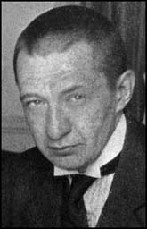
Revolução de 1917: 1º fase
Kerensky
A Revolução de Fevereiro de 1917(março de 1917, pelo calendário ocidental), que derrubou a autocracia do Czar Nicolau II da Rússia, o último Czar a governar, e procurou estabelecer em seu lugar uma república de cunho liberal.

Slide 9
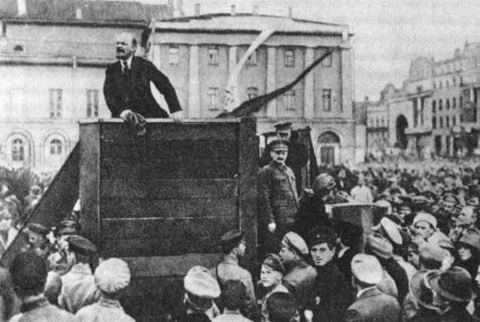
Revolução de 1917: 2º fase
Lenin
A Revolução de Outubro (novembro de 1917, pelo calendário ocidental), na qual o Partido Bolchevique, liderado por Vladimir Lênin, derrubou o governo provisório e impôs o governo socialista soviético.

Slide 10
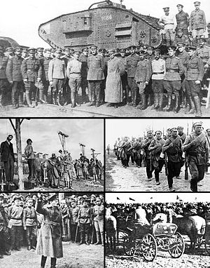
Guerra Civil 1918-1921
Ocorreu em abril de 1918 entre os opositores do governo bolchevique, conhecidos como os czaristas (Exército Branco)que foram apoiados pela Inglaterra, França, Japão e Estados Unidos, e o Exército Vermelho (criado pelos bolcheviques).

Slide 11
NEP: Nova Política Econômica
Após o término da guerra civil, em 1921, a Rússia estava com a economia esfacelada. A busca por alternativas para melhorar a economia russa era o principal assunto na pauta dos governantes. Para implantar a NEP, o governo russo permitiu a aplicação de práticas capitalistas, admitindo a entrada de capitais estrangeiros que financiaram a fundação de empresas privadas no setor do comércio varejista. O comércio atacadista era administrado pelo Estado e seu principal foco era a criação de cooperativas que desempenhariam as atividades comerciais tanto no âmbito varejista quanto no atacadista.
No campo, a política agrária foi reavaliada, crescentes cooperativas agrícolas foram formadas e camponeses apoderaram-se das terras que antes pertenciam à nobreza (durante a revolução, vários camponeses enriqueceram e passaram a alugar novas terras). A NEP proibiu a nacionalização das indústrias nas cidades e somente após a deliberação da administração superior é que as fábricas poderiam ser nacionalizadas.
A NEP isentou a população das cidades de prestar serviços obrigatórios, a livre circulação da mão de obra foi permitida, suprimiu-se o pagamento salarial igualitário e buscou-se a correlação entre o salário e a produção.

Slide 12
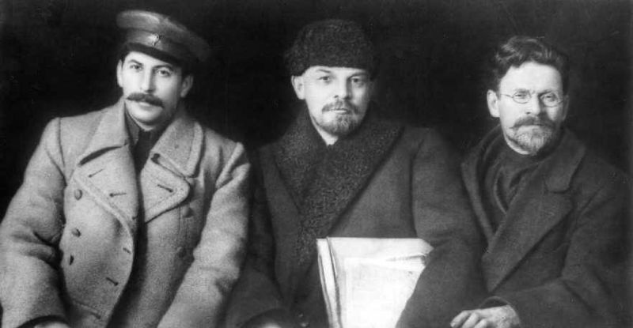
Stalin, Lenin, Trotski

Slide 13


Sugestões

